Slide 1

A Veszprémi püspökség adománylevelének forrásértékéhez
Póczos Rita
Miskolc, 2026. augusztus 26.

Slide 2

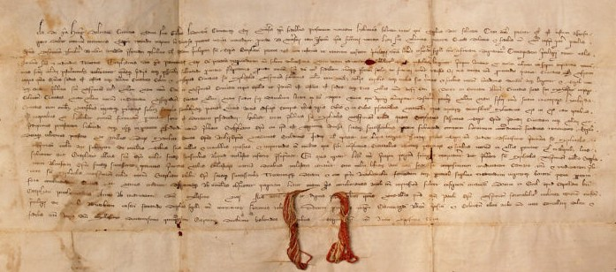
A Veszprémi püspökség adománylevele
a Veszprémi püspökség adománylevele
a Veszprémvölgyi apácamonostor adománylevele
a Pannonhalmi apátság alapítólevele

Slide 3
A Veszprémi püspökség adománylevele
Tartalma: a Szent Mihály egyháznak tett adományok
Átiratok:
  1009/+257 u.
  1009/295

Slide 4
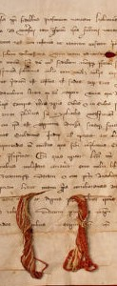
Kutatástörténet
Történettudomány, oklevéltan
Valódiság, interpoláltság
Műfaj
  Alapítólevél
    Karácsonyi 1891, Ortvay 1890, Hóman 1917, Szentpétery 1903, 1918, Balanyi 1938, Holub 1938, Gutheil 1977
  Adománylevél
    Kristó 1993, 2000, 2002, Piti 1999, Thoroczkay 2002, 2009, Sarnyai 2022, Karlinszky 2024
  „Oklevél”
    Györffy 1977, Solymosi 2000, 2002, Zsoldos 2008, 2010

Slide 5
Kutatástörténet
Történettudomány, oklevéltan
Valódiság, interpoláltság
Műfaj
Keltezés
  1002
    Szentpétery 1918, Holub 1938, Balanyi 1938, Gutheil 1977
  1009
    Györffy 1967

Slide 6
Kutatástörténet
Történettudomány, oklevéltan
Valódiság, interpoláltság
Műfaj
Keltezés
A püspökség alapításának a dátuma
A lejegyző személye
A vármegyék kiterjedése

Slide 7
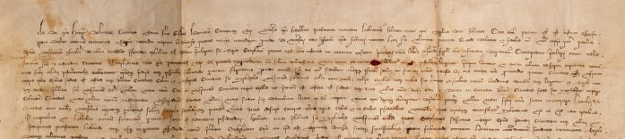
Kutatástörténet
Nyelvtörténet
A szórványok latin szövegbe illesztése
  Sarnyai 2022a, Szőke 2007
Hang- és helyesírástörténeti sajátosságok
  Sarnyai 2022b
Helynév-etimológia
  Kristó 1993, 1997, 2000

Slide 8
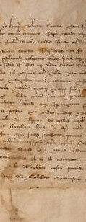
Az oklevél szórványai
24 helynévi szórvány – 14 denotátum
Latin és vernakuláris formában:
  Veszprém (Wesperen ~ Wesprimiensi ~ Wesprimiensis)
  Kolon (Colon ~ Colonensis [ɔ: Colonensis])
  Visegrád (Vyssegrad ~ Vyssegradiensis)
Csak latin formában:
  Albam civitates (Fehérvár)
  Danubium (Duna)
Csak vernakuláris alakban:
  Kér (Cari), Ősi (Avsy), Börgön (Beren),
  Marcalfő (Morzolfew), Apor-ügy (Apurig), Füle (Fyley),
  Úrhida (Hurhyda), Sóly (Sool)

Slide 9
A szórványok denotatív jelentése
Pontosan azonosítható:
  Duna
  Kér, Ősi, Sóly (Veszprém vm.)
  Börgön, Füle (Fejér vm.)
  Veszprém, Fehérvár, Visegrád, Úrhida
Bizonytalan:
  Kolon
    = Zala?
      (Kristó 2002, Solymosi 2002)
    = Zala és Somogy?
      (Thoroczkay 2002, Zsoldos 2002, 2008, 2010)
    = vár?
      (Vándor 1996, 2002, Kvassay 2006)

Slide 10
A szórványok denotatív jelentése
Pontosan azonosítható:
  Duna
  Kér, Ősi, Sóly (Veszprém vm.)
  Börgön, Füle (Fejér vm.)
  Veszprém, Fehérvár, Visegrád, Úrhida
Bizonytalan:
  Kolon
  Kér (Fejér vm.)
  Apor-ügy
    in comitatu Vyssegradiensis civitatis villam unam sitam super Danubium, latere ex cuius dextro rivus, qui Apurig nuncupatur

Slide 11
A szórványok denotatív jelentése
Pontosan azonosítható:
  Duna
  Kér, Ősi, Sóly (Veszprém vm.)
  Börgön, Füle (Fejér vm.)
  Veszprém, Fehérvár, Visegrád, Úrhida
Bizonytalan:
  Kolon
  Kér (Fejér vm.)
  Apor-ügy
  Marcalfő/Marcal-fő
    Morzolfeu in pago Colocensis civitatis unam villam

Slide 12
Etimológiai magyarázatok
Szláv átvétel
  Duna (preszláv ősiségű), Visegrád
Várnevek
  Veszprém (< személynév)
  Fehérvár, Úrhida
  Kolon
    (Hoffmann 2010, Havasi-Kovács 2026)

Slide 13
Etimológiai magyarázatok
Szláv átvétel
  Duna (preszláv ősiségű), Visegrád
Várnevek
  Veszprém (< személynév)
  Fehérvár, Úrhida
  Kolon
Településnevek
  Kér (< törzsnév)
  Ősi, Füle, Börgön, Sóly (< személynév)
  Marcalfő
  Apor-ügy
    (Pelczéder 2017)

Slide 14

Köszönöm
a figyelmet!

Slide 15


